Slide 1

Примењене науке 1
Реакције пигмената са компонентама коже
Александар Алексић
Алекса Мазић 4/6
Професор Александар Петровић

Slide 2

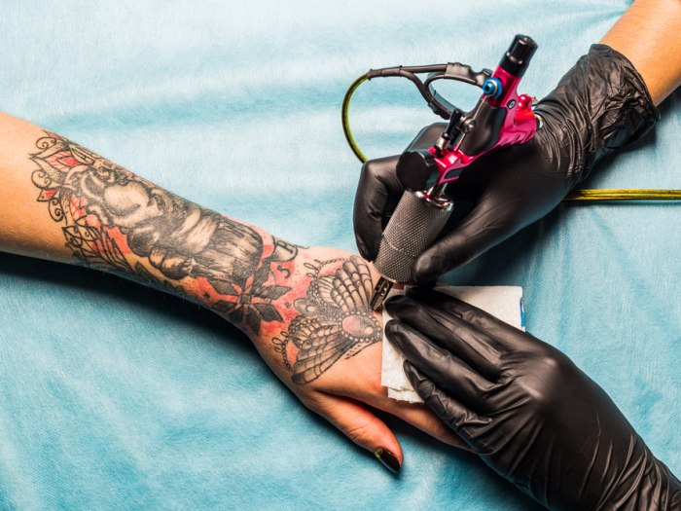
Увод
Тетовирање је процес уношења пигмента и остављање трага на кожи познат више хиљада година.
Познато је да је тетовирање процес у коме се користе игле које се забадају у кожу и уносе пигмент, чиме се „оцртавају“ жељене тетоваже на телу.

Slide 3
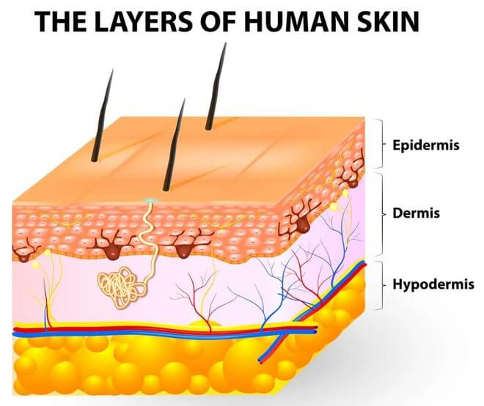
Увод
Игла која служи за тетовирање, а која је у савременом добу део машинице за тетовирање, пробада горњи слој коже који се назива епидерм и улази у средњи слој – дерм.
Када имунисистем почне да се брани од рана које су настале због убода игле, тада тетоважа почиње да постаје трајна.

Slide 4
Увод
Са повећањем броја тетовираних особа дошло је и до све већег броја реакција на кожи које настају као последица тетовирања.
Промене на кожи јављају се код 2 – 30% тетовираних особа.
Најчешће промене су акутне инфламаторне реакције и инфекције, Коебнеров феномен, хиперсензитивне (алергијске реакције), фотоиндуковане реакције, као и појава гранулома и псеудолимфома.

Slide 5
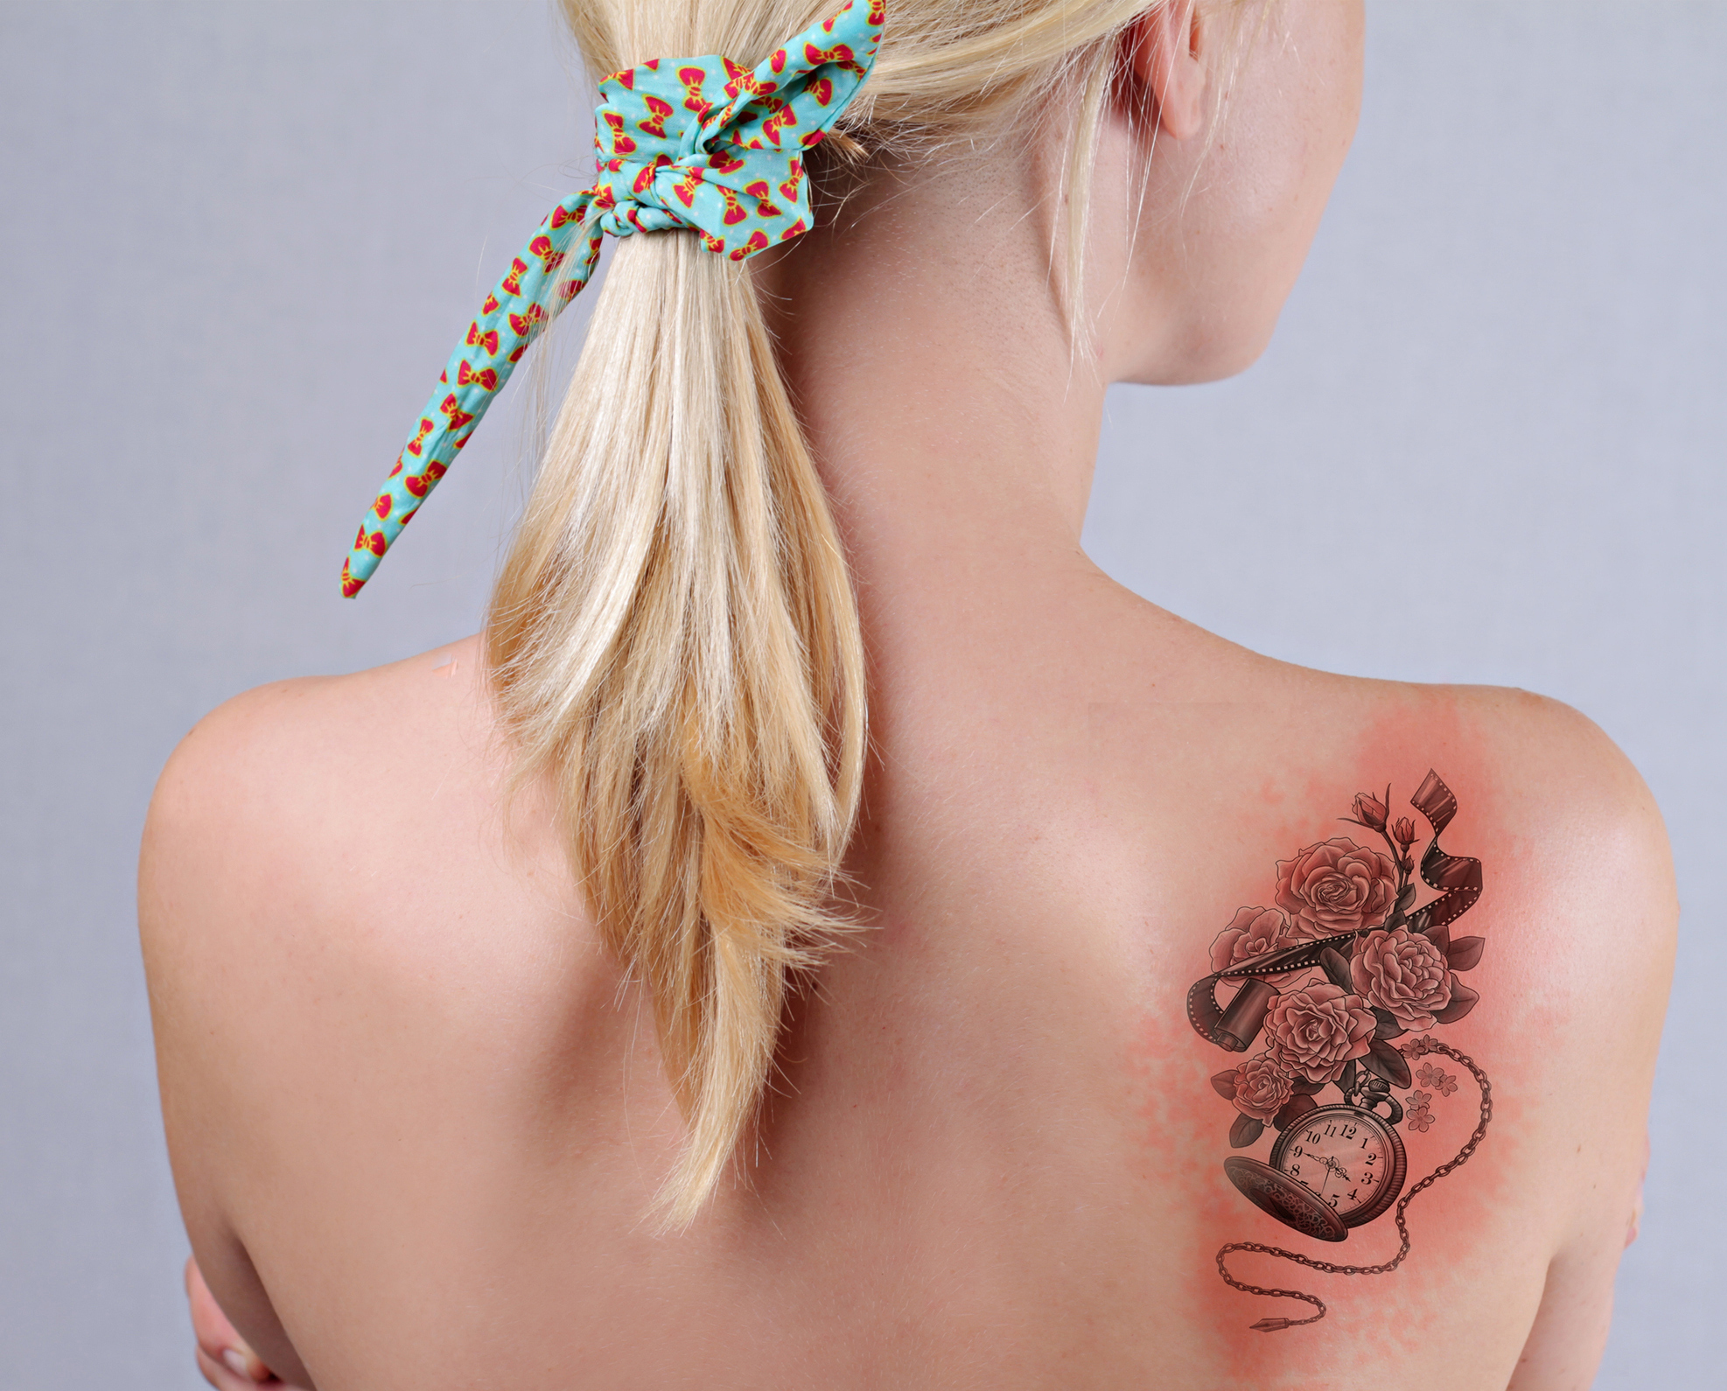
Акутна инфламаторна реакција
Акутна инфламаторна реакција је очекивана на кожи након тетовирања.
Настаје као одговор на убод игле импрегниране пигментом од металних соли. Одликује се појавом црвенила на месту тетовирања и настаје спонтано након неколико недеља.

Slide 6
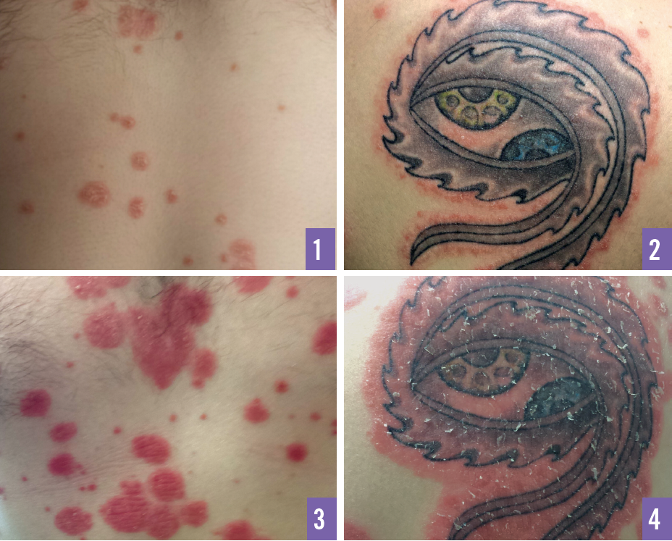
Коебнеров феномен
Коебнеров феномен се јавља када траума на кожи изазива лезију коже. Потребна траума може бити врло мала – понекад само трљање коже може изазвати настанак лезије.
Коебнеров феномен је специфичан за поједина обољења (псоријаза, витилиго, лицхен планус...) код којих на месту повреде (убода) настају нове промене карактеристичне за дато обољење.

Slide 7
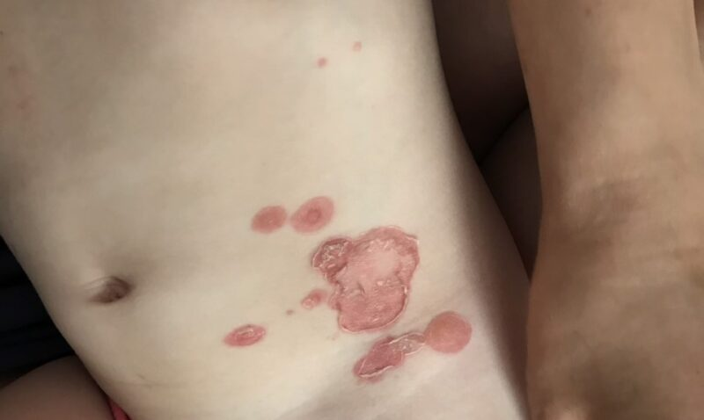
Инфекције коже и крвљу преносиве болести
Инфекције коже (импетиго, целулитуси...) и крвљу преносиве болести (вирусни хепатитиси, сифилис, лепра, HIV) су такође у вези са процесом тетовирања.

Slide 8
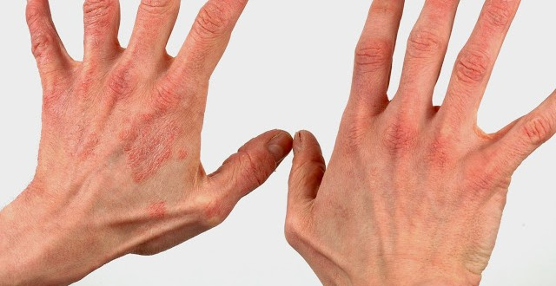
Хиперсензитивне реакције
Хиперсензитивне реакције (најчешће алергијска реакција) је алергијски контактни дерматитис, јавља се у виду отока, црвенила и перутања на месту и у околини тетоваже.
Настаје најчешће од црвеног пигмента који садржи жива сулфат (цинобер црвена). Други пигменти ређе праве контактне алергијске реакције.

Slide 9
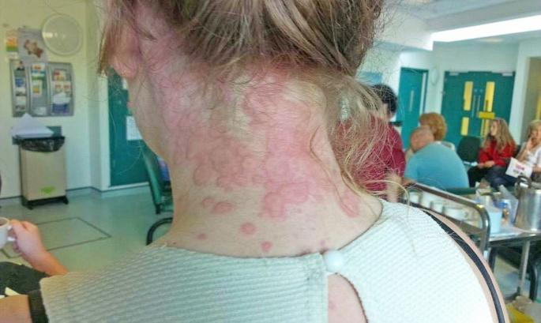
Фото – индукована алергијска реакција
Фото – индукована алергијска реакција најчешће настаје на жути пигмент који садржи кадмин сулфат, као и црвени пигмент који може да садржи кадмиум сулфат у траговима.
На месту тетоваже након излагања UV зрацима настаје оток, црвенило и перутање.

Slide 10
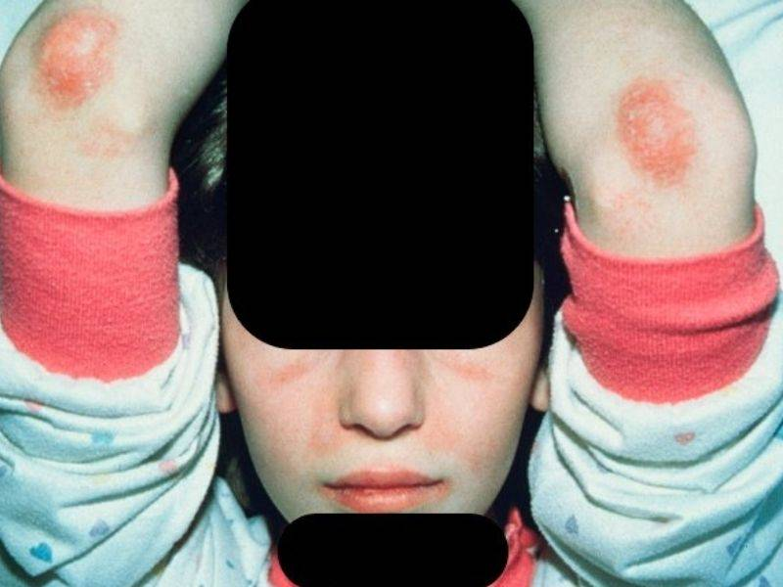
Грануломатозне реакције
Грануломатозне реакције настају када тело пигмент препознаје као страно тело и настоји да пигмент разложи и ограничи. На месту тетоваже настају црвени нодуси који су видљиви или се пипају.
Реакције најчешће настају на црвену боју, ређе зелену, плаву и љубичасту.

Slide 11
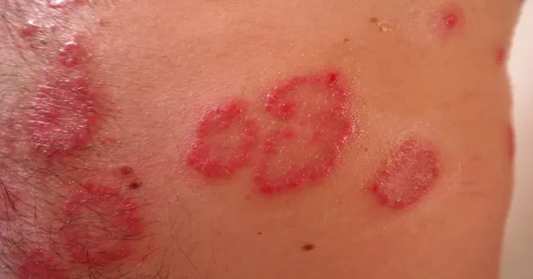
Псеудолимфоматозне реакције
Псеудолимфоматозне реакције настају као резултат касне алергијске реакције, манифестује се појавом љубичасто – црвених нодуса или плакова.
Најчешће настају као последица црвеног пигмента ређе зеленог и плавог.

Slide 12
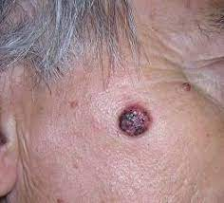
Малигнитети коже
Малигнитети коже – забележена је појава сквамоцелуларног карцинома, меланома и леиомиосаркома на месту тетовирања, али нема довољно података да би се закључило да се ради о директној последици тетовирања.

Slide 13
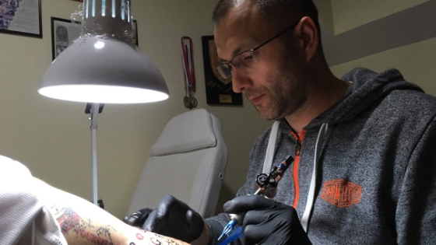
Закључак
Осим промена на кожи забележени су и осећај пецкања, оток и црвенило при прегледу на мегнетној резонанци код особа чије тетоваже садрже гвожђе оксид.
Важно је да услови у којима се ради тетоважа буду безбедни (стерилни) и да ни на који начин не угрожавају здравље.

Slide 14
Хвала на пажњи!!!!!
Литература:
Tetovaže - trajna obeležja na koži | Fakulteti
https://fakulteti.edukacija.rs/zanimljivosti/tetovaze-trajna-obelezja-na-kozi
Tetovaže i promene na koži - Poliklinika Medikom Beograd
https://www.medikompoliklinika.com/tetovaze-i-promene-na-kozi/

